Slide 1

Pengenalan Organisasi & Arsitektur Komputer
Pertemuan 1: Konsep Dasar, Struktur Von Neumann, dan Implikasi Sistem Komputer untuk Mahasiswa Pendidikan Teknologi Informasi (PTI)
Dosen Pengampu : Yuni Puspita Sari,S.Kom.,MTI

Slide 2
01. Konsep Dasar & Perbedaan Utama
Memahami Pembeda Antara Arsitektur Komputer dan Organisasi Komputer

Slide 3
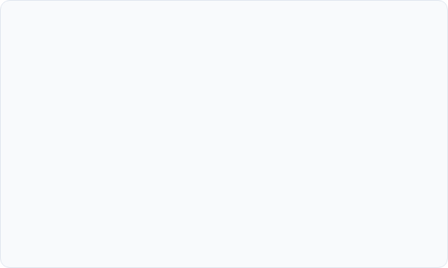
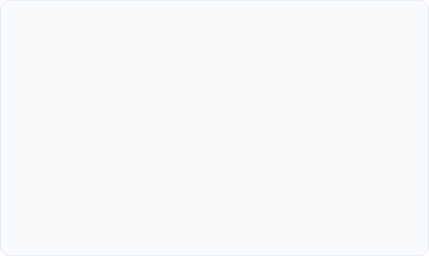
Arsitektur vs Organisasi Komputer
1. Arsitektur Komputer
2. Organisasi Komputer
Atribut Sistem (Sudut Pandang Programmer):
Unit Operasional (Sudut Pandang Perangkat Keras):
Berfokus pada APA yang bisa dieksekusi oleh sistem komputer.
Berfokus pada BAGAIMANA atribut arsitektur direalisasikan fisik.
•
Set Instruksi (Instruction Set Architecture / ISA: x86, ARM, RISC-V)
•
Frekuensi Clock CPU (GHz), Heat Sink & Thermal Management
•
Lebar Format Data (32-bit vs 64-bit)
•
Teknologi & Tipe Memori (RAM DDR4 vs DDR5)
•
Mekanisme Pengalamatan Memori & Input/Output
•
Sistem Bus, Chipset, dan Antarmuka Komunikasi

Slide 4

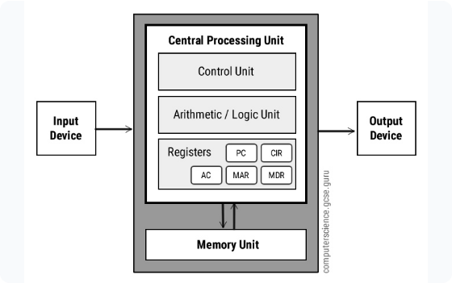
Model Arsitektur Von Neumann
•
CPU (Central Processing Unit): Pusat kendali dan eksekusi instruksi yang berisi Control Unit (CU) dan Arithmetic Logic Unit (ALU).
•
Memori Utama (RAM): Tempat penyimpanan program dan data yang sedang diproses secara sementara (volatile).
•
Perangkat Input/Output (I/O): Antarmuka interaksi pengguna dengan komputer (keyboard, monitor, media pembelajaran).
•
System Bus: Jalur komunikasi sirkuit yang menghubungkan CPU, Memori, dan I/O.

Slide 5












4 Fungsi Utama Sistem Komputer
Pengolahan Data
Penyimpanan Data
Pemindahan Data
Pengendalian
Memproses instruksi aritmatika dan ekspresi logika secara matematis (Data Processing).
Menyimpan data sementara di RAM maupun permanen di SSD/HDD (Data Storage).
Mengirim dan menerima data antar komponen internal atau I/O eksternal (Data Movement).
Mengkoordinasikan seluruh sumber daya dan urutan eksekusi sistem (System Control).

Slide 6
02. Evolusi Teknologi Komputer
Perkembangan Perangkat Keras dan Hukum Moore dalam Performa

Slide 7
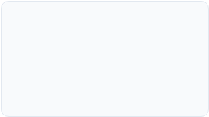
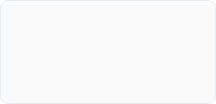
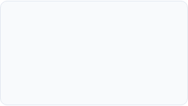
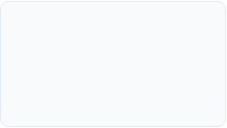
Evolusi Generasi Komputer
Generasi 2 (1956-1963)
Penemuan Transistor menggantikan tabung hampa. Lebih kecil, lebih cepat, dan hemat energi.
Generasi 4 (1971-Kini)
Mikroprosesor (VLSI/ULSI). Jutaan hingga miliaran transistor dalam satu chip CPU modern.
Generasi 1 (1940-1956)
Generasi 3 (1964-1971)
Menggunakan Tabung Hampa (Vacuum Tubes). Ukuran fisik raksasa, konsumsi daya panas tinggi (ENIAC).
Sirkuit Terpadu (Integrated Circuit / IC). Ratusan transistor digabungkan dalam satu chip silikon.

Slide 8
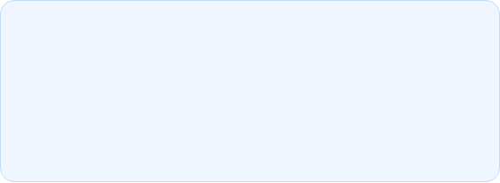
Hukum Moore & Tren Kinerja
Prinsip Pertumbuhan Komputasi
2x
Gordon Moore (Co-founder Intel) memprediksi bahwa kepadatan transistor pada chip mikroprosesor akan berlipat ganda setiap 18-24 bulan.
Transistor Setiap 2 Tahun
•
Dampak Efisiensi: Peningkatan performa komputasi secara eksponensial dengan biaya lebih terjangkau.
•
Tantangan Modern: Batas fisik termal dan konsumsi daya mendorong pergeseran ke Multi-core Architecture.

Slide 9
03. Penerapan & Active Learning PTI
Studi Kasus Pembelajaran dan Problem Solving Lab Komputer Sekolah

Slide 10
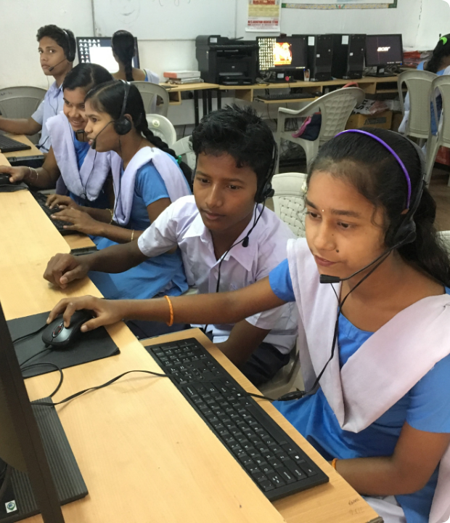
Studi Kasus Lab Komputer Sekolah
Skenario Masalah:
Komputer di Laboratorium TI SMA mengalami kemacetan (hang/lag) saat siswa menjalankan aplikasi multimedia pembelajaran secara bersamaan. Padahal, CPU yang digunakan tergolong generasi baru.
Tugas Kelompok PTI:
1. Analisis komponen mana yang menjadi penyabab hambatan utama (bottleneck)!
2. Rancang usulan solusi teknis yang paling efektif dan efisien dari segi anggaran sekolah!

Slide 11
Ringkasan Peran Perangkat Keras Komputer
Komponen Komputer | Peran Fisik Organisasi | Dampak pada Software Pembelajaran
CPU (Central Processor) | Eksekusi instruksi & logika aritmatika sistem | Kecepatan pemrosesan kode & kompilasi program
RAM (Memori Utama) | Ruang kerja data sementara berkecepatan tinggi | Kapasitas kemampuannya melakukan Multitasking aplikasi
SSD / Storage | Media penyimpanan data permanen (non-volatile) | Waktu boot sistem operasi dan kecepatan muat (loading) berkas
System Bus | Jalur transfer data antar komponen internal | Kelancaran lalu lintas throughput data seluruh perangkat

Slide 12
Ada Pertanyaan?
Diskusi & Refleksi Pertemuan 1 Selesai

Slide 13


Image Sources
http://computerscience.gcse.guru/wp-content/uploads/2016/04/Von-Neumann-Architecture-Diagram.jpg
Source: www.computerscience.gcse.guru
https://storage.googleapis.com/schoolnet-content/blog/wp-content/uploads/2026/01/IMG_2359-1024x768.jpg
Source: www.schoolnetindia.com

